Slide 1
TEST12 粪便检验
实验诊断教研室

Slide 2
实验目的
通过视频学习和实际操作，进一步熟悉粪便检查常用方法。
通过PPT学习和镜下学习，能正确辨认粪便中常见细胞、食物残渣和寄生虫虫卵，并能正确记录和报告。
通过讲解和实际操作，能正确进行化学法和免疫法的隐血实验。

Slide 3
实验内容
粪便显微镜检查
粪便隐血试验
粪便分析仪 (视频）

Slide 4
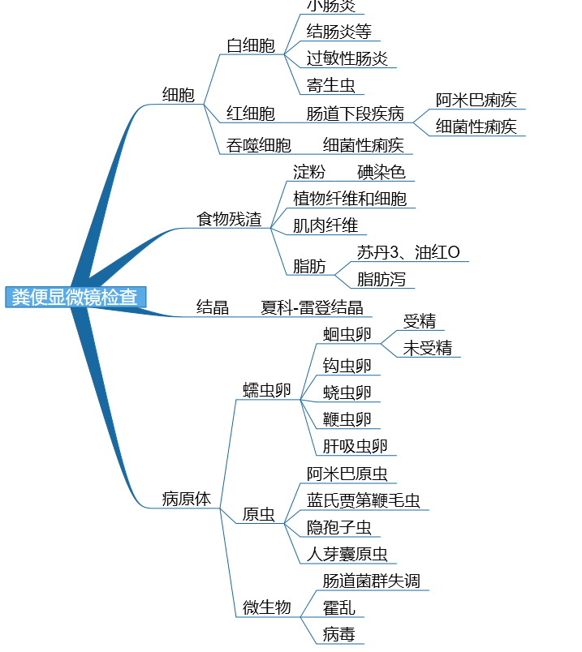

Slide 5
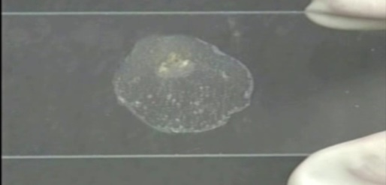
直接涂片法
A 湿片制备： 厚度（透过标本能隐约看到书上字迹）。
B 先LP: 虫卵、寄生虫幼虫等,
C 后HP: 细胞、原虫滋养体及包囊等(至少检查10个视野)
NS1d
粪便

Slide 6
[结果记录和报告方式]
①细胞：报告最低数-最高数/HP，并报告细胞种类（同尿沉渣检查）。
②寄生虫虫卵和原虫：
“检出”或“未检出”；阳性结果需报告种类；
人芽囊原虫和鞭虫需定量（极少、少量、中等和多量）
③结晶：报告等级-/+

Slide 7
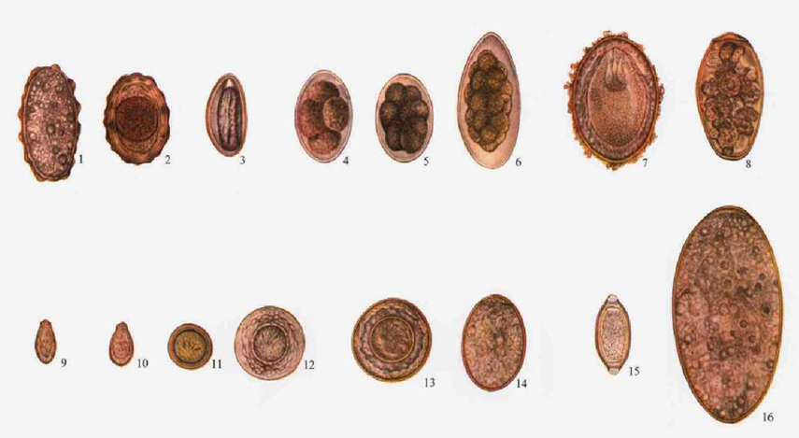

Slide 8
粪便中常见寄生虫虫卵形态学特点
虫卵名称 | 大小（μm） | 形状 | 颜色 | 卵壳 | 卵盖 | 内含物
受精蛔虫卵 | （45-75）×（35-50） | 宽椭圆 | 棕黄 | 厚，外有蛋白膜 | 无 | 1个卵细胞
未受精蛔虫卵 | （88-94）×（39-44） | 长椭圆形 | 棕黄 | 较厚，蛋白膜较薄 | 无 | 大小不等屈光颗粒
钩虫卵 | （56-76）×（36-40） | 椭圆 | 无色 | 很薄，卵壳与卵细胞间有明显距离 | 无 | 分裂的卵细胞
蛲虫卵 | （56-76）×（36-40） | 椭圆 | 无色 | 厚，一侧较平，一侧较凸 | 无 | 蝌蚪状胚蚴
鞭虫卵 | （50-54）×（20-23） | 纺锤形 | 黄褐 | 厚 | 两端有透明栓 | 卵细胞
红细胞直径 7μm

Slide 9
粪便常见寄生虫虫卵形态学特点
虫卵名称 | 大小（μm） | 形状 | 颜色 | 卵壳 | 卵盖 | 内含物
肝吸虫卵 | （27-35）×（11-19） | 芝麻状 | 黄褐 | 较厚，盖两侧有肩峰，后端有一疣状突起 | 有 | 毛蚴
姜片虫卵 | （130-140）×（80-85） | 椭圆 | 淡黄 | 薄 | 有而小 | 一个卵细胞数十个卵黄细胞
肺吸虫卵 | （80-118）×（48-60） | 椭圆 | 金黄 | 厚薄不均，近卵盖处较薄 | 有 | 一个卵细胞十多个卵黄细胞
日本血吸虫卵 | （70-106）×（50-80） | 椭圆 | 淡黄 | 薄，卵壳一侧有小突起，壳外有附着物 | 无 | 毛蚴
带绦虫卵 | 直径31-43 | 园 | 黄褐 | 卵壳薄易破，厚的胚膜呈放射状条纹 | 无 | 六钩蚴

Slide 10
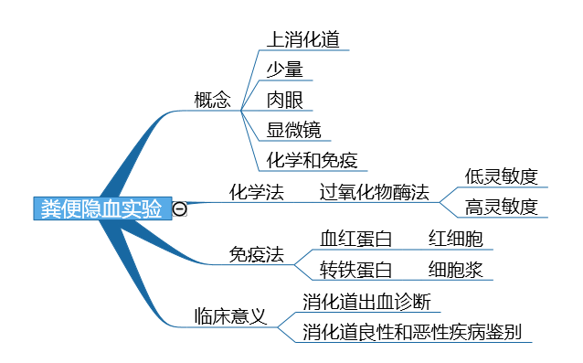

Slide 11
隐血实验（化学法）

Slide 12
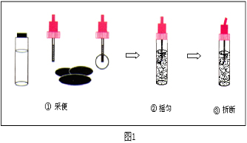
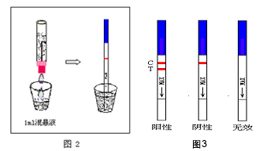
免疫法

Slide 13
注意：结果报告
两种方法一致时
两种方法不一致时

Slide 14
粪便分析仪
操作录像
精密仪器室仪器操作示教

Slide 15
五、实验报告
1.实验目的
2.实验内容（步骤，原始数据）
3.实验结果
粪便检查化验单
蛔虫、钩虫、绕虫、肝吸虫卵、夏科雷登结晶画图
4.实验讨论
列表显示细菌性痢疾和阿米巴痢疾的粪便检查特点

